Slide 1
Bootstrap
許展源

Slide 2
CSS
Cascading Style Sheets（階層式樣式表）
描述 HTML 文件的樣式的語言
描述 HTML 元件該如何被顯示在各種不同的裝置上

Slide 3
Bootstrap
Build fast, responsive sites with Bootstrap
Quickly design and customize responsive mobile-first sites with Bootstrap, the world’s most popular front-end open source toolkit, featuring Sass variables and mixins, responsive grid system, extensive prebuilt components, and powerful JavaScript plugins.
https://getbootstrap.com/

Slide 4
響應式設計（Responsive Web Design）
使用不同解析度瀏覽網頁時，皆有合適的顯示方式
減少使用者進行縮放、平移、橫向捲動
省去針對不同裝置或解析度各別撰寫的麻煩和風險

Slide 5
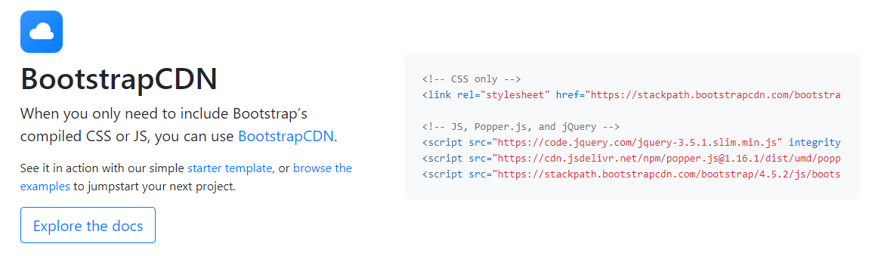
安裝 Bootstrap
進入 Bootstrap 網站，找到 BootstrapCDN 章節
將 CSS 部分插入 <head></head> 區段
將 JS 部分插入 </body> 之前

Slide 6
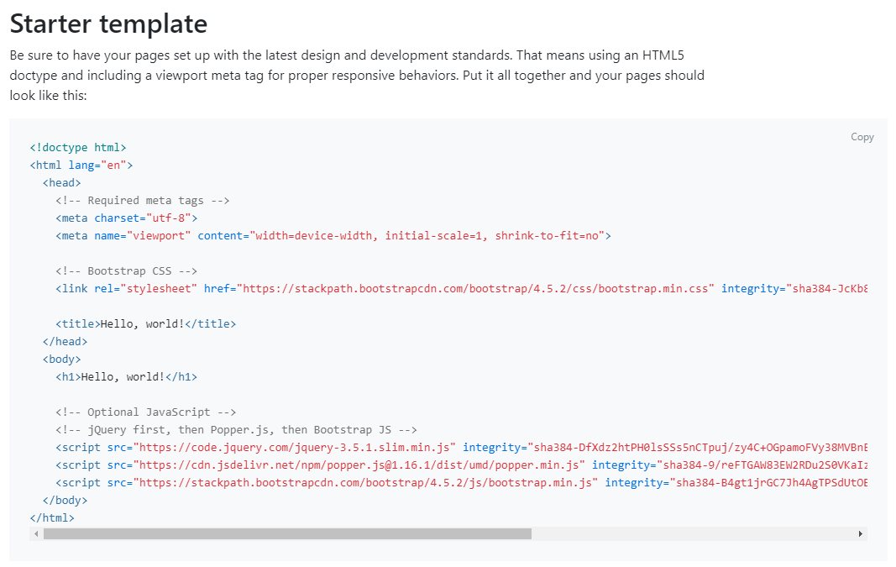
基礎樣板
https://getbootstrap.com/docs/4.5/getting-started/introduction/#starter-template

Slide 7
文件
進入文件頁面
https://getbootstrap.com/docs/4.5/
找到想要用的元件
複製＆修改
然後就…完成✧◝(⁰▿⁰)◜✧

Slide 8
Layout
排版與佈局

Slide 9
容器（Container）
Bootstrap 中，佈局的基本元素
使用網格系統（Grid System）時的必備零件
可以巢狀定義容易，但通常不會這麼做

Slide 10
容器（Container）
🖊
預設的容器
響應式
自動適應各種寬度
Fluid 容器
寬度全滿
<div class="container">
</div>
<div class="container-fluid">
</div>

Slide 11
各種容器
 | Extra small <576px | Small ≥576px | Medium ≥768px | Large ≥992px | Extra large ≥1200px
.container | 100% | 540px | 720px | 960px | 1140px
.container-sm | 100% | 540px | 720px | 960px | 1140px
.container-md | 100% | 100% | 720px | 960px | 1140px
.container-lg | 100% | 100% | 100% | 960px | 1140px
.container-xl | 100% | 100% | 100% | 100% | 1140px
.container-fluid | 100% | 100% | 100% | 100% | 100%

Slide 12
網格系統（Grid System）
🖊
跟 CSS 的 Grid 不一樣
container → row → col
等寬：col 指定寬度：col-1 ~ col-12
https://getbootstrap.com/docs/4.5/layout/grid/
<div class="container">
<div class="row">
<div class="col">
One of three columns
</div>
<div class="col">
One of three columns
</div>
<div class="col">
One of three columns
</div>
</div>
</div>

Slide 13
Flex
還記得 Flex 嗎？就是 CSS 那個 Flex
Bootstrap 把各種屬性定義成方便的 class 囉
https://getbootstrap.com/docs/4.5/utilities/flex/

Slide 14
Component
元件

Slide 15
元件（Component）
Typography
Alerts
Cards
Images
Buttons
Tables
…還有很多很多

Slide 16
Lab 07
將「Lab_06.html」複製出另一份「Lab_07.html」
上次已經規劃了「頁面中有課表」的系統介面看起來的樣子
請試著利用 Bootstrap 重新完成排版

Slide 17
總結
RWD
Bootstrap
CDN
Layout
Component
這些領域都很廣，相關知識也很多
這次講的都只是基礎中的基礎而已
想深入了解可參閱課程提供的相關資源

Slide 18
相關資源
Bootstrap
Google ← 大部分問題的答案這邊都有

